Slide 1

«Вихрь»

Slide 2
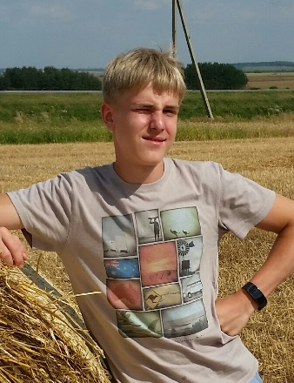
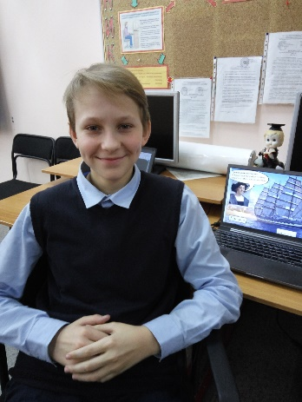
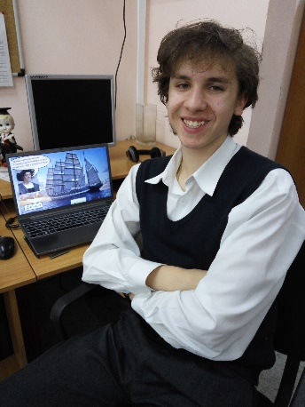
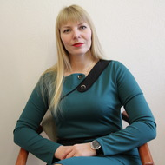
Состав команды:
Пастухов Арсений -
капитан
Кошевой
Александр
Майоров
Кирилл
Белова Наталья Сергеевна -
куратор

Slide 3



Актуальность
Тестирование – одна из самых популярных образовательных методик для проверки знаний и закрепления пройденного материала
Ассистент II

Slide 4
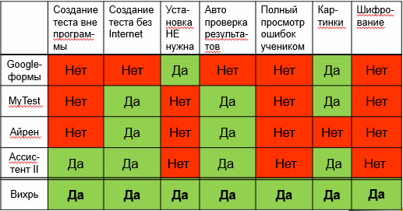

Сравнительная таблица аналогов

Slide 5
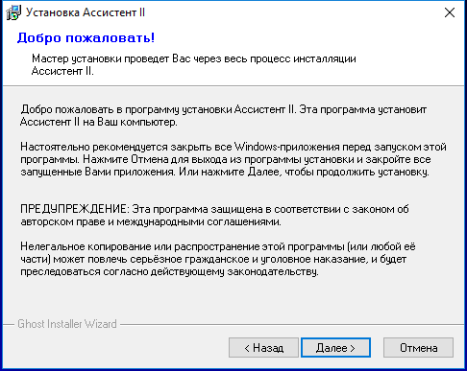
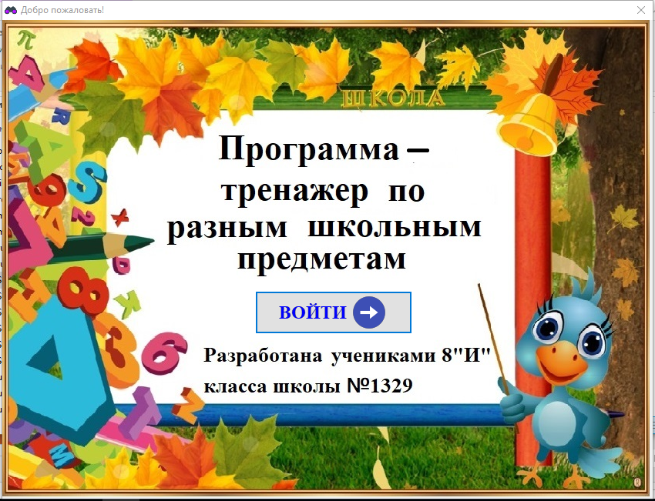

Slide 6
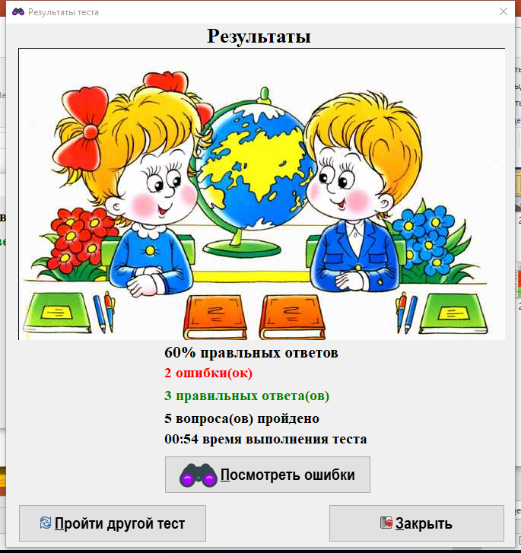
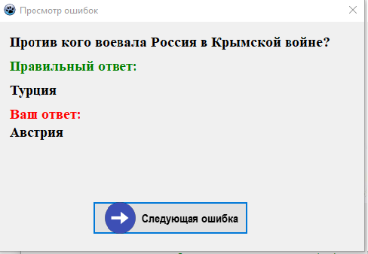

Slide 7
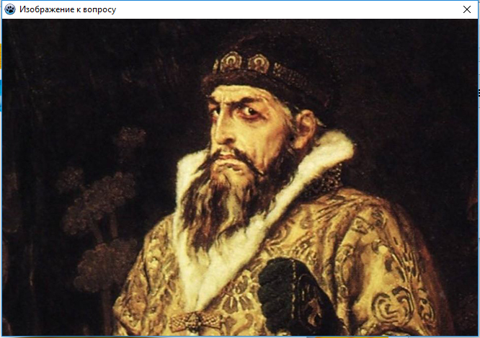
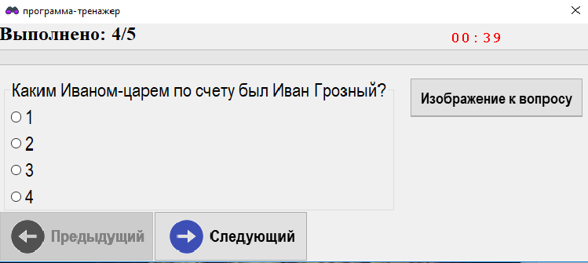

Slide 8
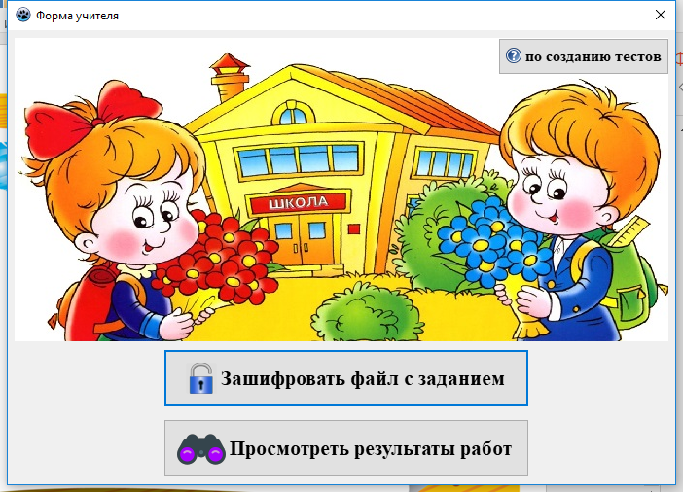
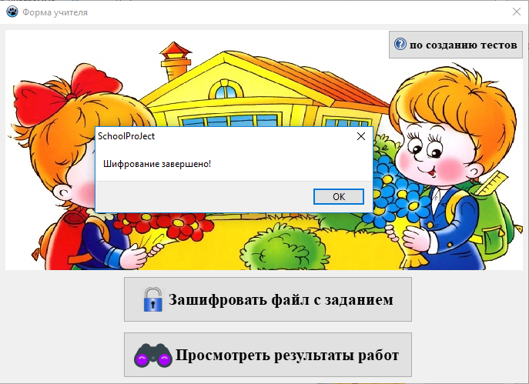

Slide 9
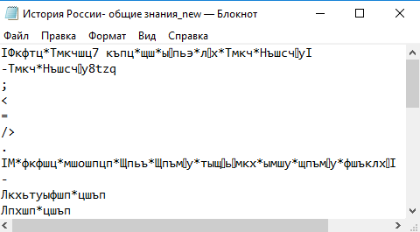
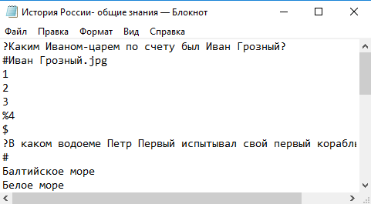

Slide 10
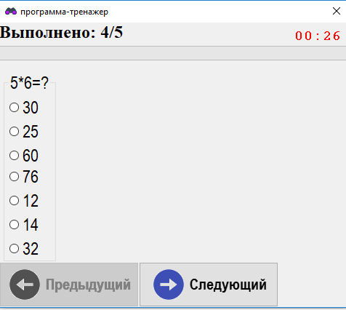
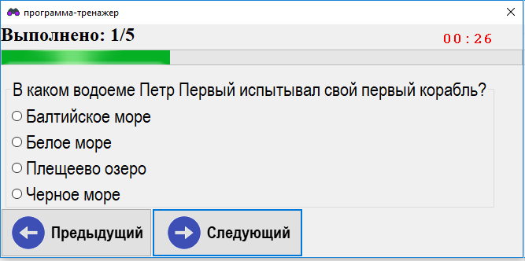
Универсальность

Slide 11
Ключевые особенности
Проработаны мелочи (закрытие форм, формы подстраиваются под контент, и т.д.)
Возможность вернуться на любой шаг теста
Сохранение результатов в зашифрованном виде
Файл с результатами по одному и тому же тесту не переписывается, а создается новый
Добавление картинки возможно к каждому вопросу

Slide 12


